Slide 1

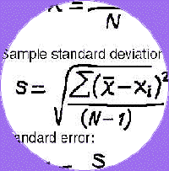
Dispositifs expérimentaux
Séance du 13 Février 2024
Anova1, Anova2, RLM, Anacova, Manova
M. Bezara

Slide 2
DISPOSITIF 1 : ANOVA 1- Facteur
Une variable quantitative à expliquer,
et
une variable catégorielle multi-modalités explicatives ou Facteur ,
Appelée aussi Variable catégorielle, variable qualitative, variable nominale, variable de classification.
Var Categ
Var Quanti
Q1
Q2
Q3
Q4
Q5
Q6
Q7
Q8
Q9
Q10
Q11
Q12
Q13
Mesures répétées
Modalités
M1
M2
Mk

Slide 3
DISPOSITIF 2 : Anova 2- Facteur.s
Une variable quantitative à expliquer,
et
Deux variables catégorielles multi-modalités explicatives ou Facteurs,
Appelée aussi Variable catégorielle, variable qualitative, variable nominale, variable de classification.
Var1 categ
Var2 categ
Var Quant
Q1
Q2
Q3
Q4
Q5
Q6
Q7
Q8
Q9
Q10
Q11
Q12
Q13
Modalités

Slide 4
DISPOSITIF 3 : RLM
Une variable quantitative à expliquer,
Et,
une ou plusieurs variables explicatives, toutes quantitatives appelées regresseurs.
C’est le cas RLM ou le modèle de Régression Linéaire Multiple .
VarP VarR ………………Var Q
P1
P2
P3
P4
P5
P6
P7
P8
P9
R1
R2
R3
R4
R5
R6
R7
R8
R9
Q1
Q2
Q3
Q4
Q5
Q6
Q7
Q8
Q9
Var(Q) = f ( VarP, VarR, …)

Slide 5
DISPOSITIF 4 Anacova
Une variable quantitatve à expliquer
Et,
des variables explicatives Mixtes.
On réalise une ANAlysis of COVAriance.
Le modèle est composé de facteurs et de régresseurs.
Facteurs
Regresseurs
Var Quant
P1
P2
P3
P4
P5
P6
P7
P8
P9
P10
P11
P12
Q1
Q2
Q3
Q4
Q5
Q6
Q7
Q8
Q9
Q10
Q11
Q12
Q13

Slide 6
DISPOSITIF 5 MANOVA
Plusieurs variables quantitatives à expliquer
Et,
Une variable explicative catégorielle Multimodalités
On mobilise Manova (Multiple Anova.
( Dossier MB)
Var Categ
Variables quantitatives
R1
R2
R3
R4
R5
r13
Z1
Z2
Z3
Z4
Z5
Z6
z13
P1
P2
P3
P4
P5
P6
p13

Slide 7
ANOVA à 1 FACTEUR
(ONE WAY ANOVA) observations indépendantes
Par
Par MBZ

Slide 8

Première étude de cas/ Implantation d’une usine d’exploitation minière Whishao ( Identification des zones de concentration de terre rare le long du littoral Est de Madagascar.
Après une première étude. 3 zones sont identifiées.( lieu d’implantation probable de l’usine).
Analyse comparative des 3 zones
Prélèvements répétés de sac de sable littoral (1000g). Traitement filtrage tamisage pour dosage du contenu en terre rare
DISPOSITIF 1

Slide 9
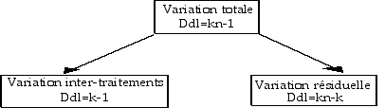
Organisation du TEST ANOVA
Ecriture formelle,
Ho : m₁ = m₂ = ... = m_{k}
(égalité des moyennes des populations d’où sont extraites les échantillons).
H1/ « il y a i et j tel que mi # mj
Elements statistiques
nombre d'échantillons est noté k,
Echantillon de même taille ( recommandé mais ce n’est pas obligatoire)
mesures répétées ( taille échantillon), n
nombre total d’observations, kn.
degré de liberté ( k-1, nk –k)
Statistique du test ( Var_{Inter}/ Var _{Totale} = Loi de Fisher ( k-1, nk-k)
.

Slide 10
Procédure logiciel R
ZONES | Poids TR
ZoneA | 50
ZoneA | 52
ZoneA | 123
ZoneA | 100
ZoneA | 200
ZoneA | 250
ZoneA | 220
ZoneA | 220
ZoneA | 300
ZoneA | 220
ZoneB | 162
ZoneB | 350
Zone B | 125
ZoneB | 320
ZoneB | 112
ZoneB | 200
ZoneB | 40
ZoneB | 162
Tableau de données Anova -1 Facteur
data= edit(data.frame())
Shapiro.test(data$Poids TR)
Bartlett.test(data$Poids TR~data$ZONES)
Modele= aov(data$Poids TR~data$ZONES)
Summary(modele)

Slide 11
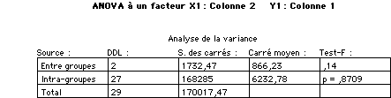
Bilan statistique ANOVA
Eléments statistiques
k = 3
n = 10
kn = 30
Ddl ( 2 , 27)
F (2, 27) = 3,35 (Table)
F _{OBS} = 0,14
REGLE DE DECISION
3,35

Slide 12

A N O V A – K R U S K A L-WALLIS
Séance du 19 Avril 2021
1- Les conditionnalités de l’Anova ( Normalité- Homoscédasticité)
2- La construction de Fisher ( stat de Fisher)

Slide 13
Conditionnalités ANOVA : les tests intermédiaires
Test d’homoscédasticité
Ho: « observations quantitatives homoscedastiques
bartlett.test(data$quant ~ data$categ, data=data)
Règle de décision
Test de Normalité
Ho : « observations quantitatives gaussiennes ».
shapiro.test ( data$ quanti).
Règle de décision
0,05
P-value
Zone de normalité
P-value
0,05
Zone Homoscédastique
Test paramétrique

Slide 14
Construction de Fisher
Rappel sur les Variances Inter et Intra ( DISCUSSION)
Une entreprise E est composée de 2 établissements E1 et E2.
Le tableau ci-dessous indique la répartition des salaires par catégorie socio- professionnelle.
Les salaires sont exprimés en 10² $
Etablissement Salaire
Etudier la dispersion des salaires dans l’entreprise.
 | E1 |  | E2
Catégories | x_{1i} | n_{1i} | x_{2i} | n_{2i}
Ouvriers Employés Cadres | [ 40, 50 [ [ 60, 70 [ [ 80, 100 [ | 60 95 5 | [ 30, 40 [ [ 50, 60 [ [ 70, 80 [ | 5 15 30

Slide 15
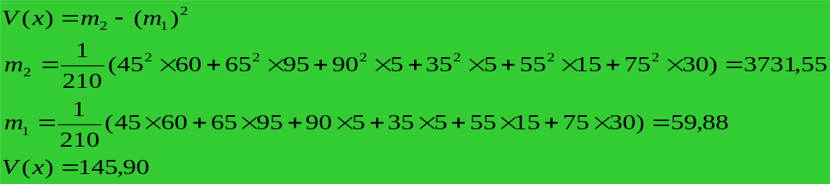
1- Calcul de la Variance Globale (des salaires)
 | E1 |  | E2
Catégories | c_{1i} | n_{1i} | c_{2i} | n_{2i}
Ouvriers Employés Cadres | 45 65 90 | 60 95 5 | 35 55 75 | 5 15 30

Slide 16
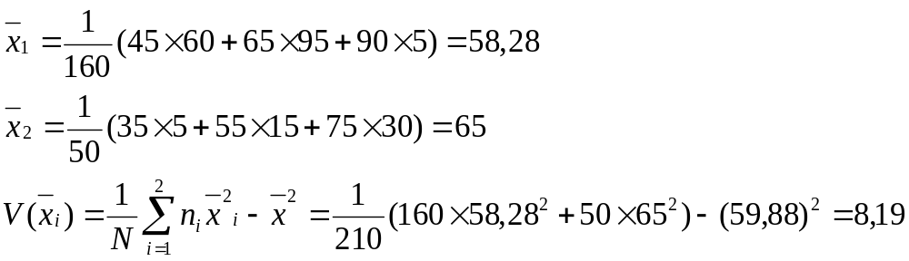
2- Calcul de la Variance Inter ( établissement)
= variance des moyennes des salaires de chaque établissement

Slide 17
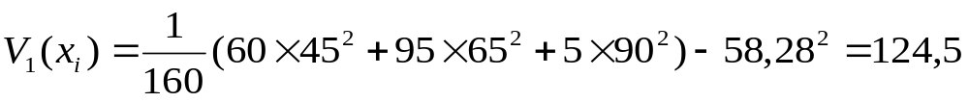
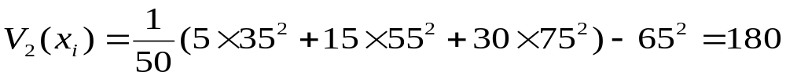
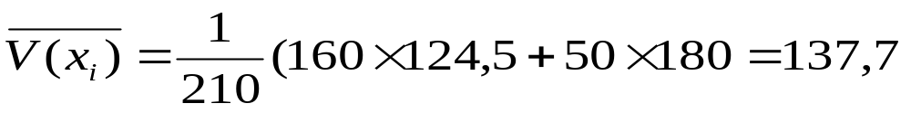
3- Calcul de la Variance Intra ( établissement)
= moyenne des variances des salaires de chaque établissement.
3-1 Variance des salaires de l’établissement 1
3-2 Variance des salaires de l’établissement 2
3-3 Moyenne des variances

Slide 18
Commentaire
Pourcentage d’Inertie:
Variance Inter = 8,19/145,9 = 5,6 %
Variance Intra = 137,7/145,9 = 94,4 %
« La dispersion des salaires au sein de l’établissement est expliquée pour une grande partie ( 94,4%) par une forte dispersion des salaires internes des salariés,
et pour une part résiduelle( 5,6%) par la différence des salaires entres les 2 établissements
La dispersion INTRA est le vrai problème à résoudre

Slide 19
MAQUETTE DE CALCUL DE FISHER
Nitrate | Station 1 | Station 2 | Station 3
 | 50 | 162 | 120
 | 52 | 350 | 120
 | 123 | 125 | 122
 | 100 | 320 | 221
 | 200 | 112 | 253
 | 250 | 200 | 141
 | 220 | 40 | 182
 | 220 | 162 | 175
 | 300 | 160 | 160
 | 220 | 250 | 214
Ti | 1735 | 1881 | 1708 | 5324 = G | 944832.53
Ti ² | 3010225 | 3538161 | 2917264 | 9465650 | 946565
∑ Xi ² | 368033 | 435257 | 311560 | 1114850

Slide 20
Note
Le terme station" peut être remplacé par "condition expérimentale" ou quelque chose qui différencie les groupes.
De même, le terme individu peut concerner différentes entités.

Slide 21
Maquette de calcul Statistique Fisher
Condition Exp. 1 | Condition Exp. J | Condition Exp. K
X 11 | X 1J | X 1K
X 21 | X 2J | X 2K
X N1 | X NJ | X NK
T1 | T J | TK | ∑ Ti = G | G² / KN
T1 ² | TJ ² | TK ² | ∑ Ti ² | [∑ Ti ² ] / N
∑ ( Xi1 )² | ∑ ( XiJ )² | ∑ ( XiK )² | ∑ ∑ ( Xij )² | ∑ ∑ ( Xij )²

Slide 22
ELEMENTS DE RESULTATS
Ecart entre conditions expérimentales
SCE ( Inter-Groupe)= [ ∑ T_{i} ² ] / N - G² / KN
Erreur Expérimentale ( Residuelle)
SCE ( Intra-Groupe)= ∑ ∑ ( X_{ij} )² ⁻ [ ∑ T_{i} ² ] / N
SCE = Somme des Carrés des Ecarts

Slide 23
Valeur observée et seuil théorique( critique)
Variance-Inter-Groupes = SCE( interG) / ddl=K-1.
Variance-Intra-Groupes = SCE(intraG) / ddl=NK-K
F _{OBS} = Variance interG / Variance intraG
La Table de FS ( K-1; NK-K) donne une valeur Théorique

Slide 24
Application numérique
SCE InterGroupes = 946565 – 944832,53 = 1732, 46.
SCE IntraGroupes = 1 114 850 – 946565 = 168 285.
Var-intergroupes = SCE intergroupes/ddl = 1732,47/2 = 866,23.
Var-intragroupes = SCE intragroupes/ddl = 168285/27 = 6232,78.
F obs= Var- intergroupes / Var-intragroupes = 0,14 .

Slide 25
Conclusion de l’Anova
Fobs = 0,14
F(2, 27 ) =3,35,
Au seuil 0,05, on ne peut pas rejeter Ho,
NB : Ce résultat est aussi obtenu également avec la règle de décision
P-value = 0,8709 plus grand que 0,05
On dit que les test n’est pas significatif
On peut conclure que les taux de nitrates des trois stations ne diffèrent pas significativement.
Ou aussi, à un seuil de 0,05, les 3 stations ne diffèrent pas significativement en taux de nitrates.

Slide 26
Analyse d’homoscédasticité ( ou d’hétéroscédasticité)
Deux séries E₁ et E₂ d’observations d’une variable aléatoire normale X ont conduit aux résultats suivants:
E₁ : n₁ = 13 s₁²= 105 (variance corrigée déduite de E1)
E₂ : n₂ = 21 s₂² = 75 (variance corrigée déduite de E2 )
Questionnement/
Au seuil 0,05 faut-il écarter l’hypothèse que le caractère X a la même variance dans les populations d’où sont extraits E₁ et E₂?

Slide 27
Il s’agit ici de comparer 2 dispersions pour des échantillons d’observations d’une variable Normale X
On teste /
Ho: « il n’y a pas de différence significative de la dispersion des deux caractères au sein des populations d’où sont extraits les échantillons » = situation homoscédastique.
Notons S₁² (resp S₂²) la variable aléatoire dont s₁² est la réalisation ( resp s₂²).
La statistique du test : F _{( n1-1, n2-1)} = S₁² / S₂²
La valeur observée est égale à 105/75 = 1,40
Au seuil 0,05 chercher la valeur théorique F(12,20) ( critique) dans la table de Fisher

Slide 28
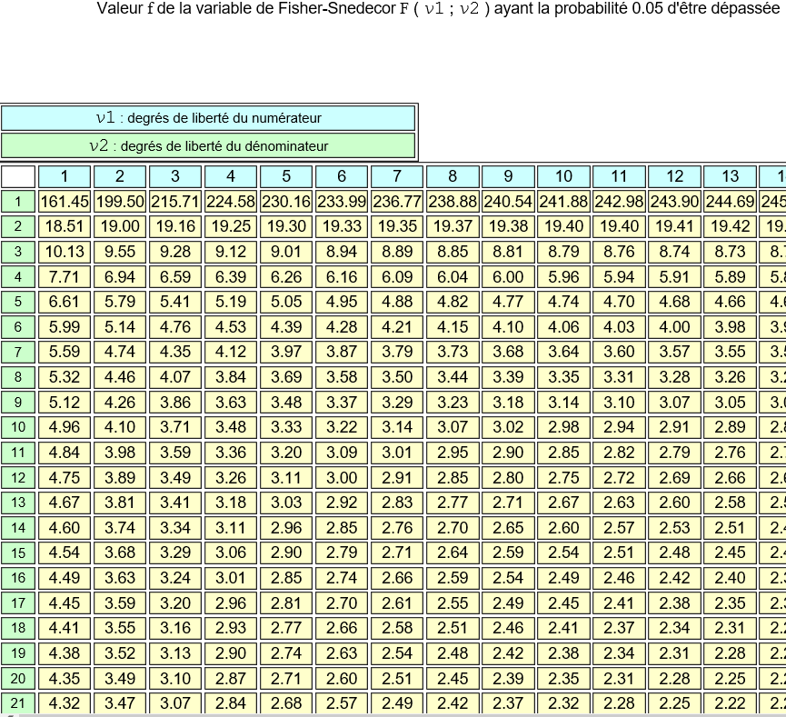


Slide 29
Règle de décision
Les observations expérimentales ont donné F = 1,40 < 2,28
Décision: On ne peut pas rejeter Ho.
Zone de rejet Ho
2,28
Fobs = 1,40
Décision: au seuil 0,05 on ne peut pas rejeter Ho
Conclusion : les variances sont égales. On parle aussi de données sont homoscédastiques.

Slide 30
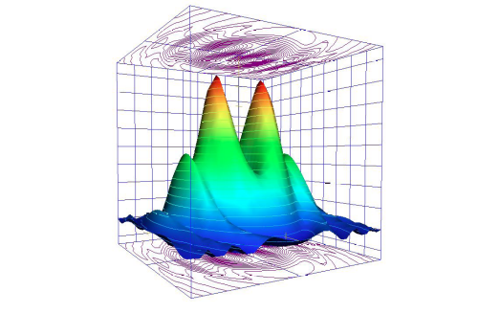
TEST non paramétrique de KRUSKAL-WALLIS.
( si la normalité des données n’est pas acquise)
Définition: le test Kruskal-Wallis est un test statistique des rangs donc de comparaison des Médianes .
Il est utilisé quand la distribution des mesures ne satisfait pas aux exigences de Normalité. Il fait parti de la catégorie des tests non paramétriques.

Slide 31
.
Procédure
Tester si un nombre k ( plus de deux) d’échantillons indépendants proviennent d’une même population, ou de populations ayant des paramètres de position ( médianes) identiques.
Hypothèses Kruskal.
Ho : M1 =M2= …..=Mk ( k médianes)
H1 : il existe au moins un couple de Médianes significativement différentes au seuil 0,05

Slide 32
Le calcul de la statistique de Kruskal fait intervenir le rang des observations alors que les k échantillons sont mélangés et ordonnés en une seule population,
NB: lorsqu’il y a des ex aequo, on considère le rang moyen des observations
Schéma expérimental.
On dispose de 3 milieux de culture différents pour le développement de micro-algues et on souhaite savoir si le rendement est différent entre ces 3 milieux. Malheureusement, pour des raisons économiques, l'expérimentateur n'a pu disposer que de 6 essais pour milieu1, 5 essais pour milieu 2, 6 essais pour milieu 3. [ conformément au cas étudié plus loin] et le test de shapiro-Wilk a révélé que les distributions des mesures ne suivent pas une loi Normale
6 essais
5 essais
6 essais

Slide 33
Organisation:
1- rassembler les k observations puis les classer par ordre croissant des valeurs des observations.
2- calculer les sommes des rangs (Tk) de chacun des k groupes,
3- calculer la somme totale des rangs des groupes (T).
4- calculer les rangs moyens (Rk = Tk/nk) pour chaque groupe
5- calculer le rang moyen total (R = T/N).

Slide 34

Etablir la statistique du test :
*On suppose que cette statistique suit la loi du Chi², ( ddl = k-1), si que chaque groupe dispose d'un effectif au moins égal à 5.
5- Règle de décision ( seuil 0,05, cas classique)

Slide 35
Exemple
Data:
Milieu 1 | Milieu 2 | Milieu 3
18 20 22 25 23 19 | 15 16 17 21 20 | 15 20 21 25 16 19

Slide 36
Transition vers les « données-rangs ».
Val | 15 | 15 | 16 | 16 | 17 | 18 | 19 | 19 | 20 | 20 | 20 | 21 | 21 | 22 | 23 | 25 | 25
Rg B | 1 | 2 | 3 | 4 | 5 | 6 | 7 | 8 | 9 | 10 | 11 | 12 | 13 | 14 | 15 | 16 | 17
Rg Fin | 1,5 | 1,5 | 3,5 | 3,5 | 5 | 6 | 7,5 | 7,5 | 10 | 10 | 10 | 12,5 | 12,5 | 14 | 15 | 16,5 | 16,5
Milieu 1 | Milieu 2 | Milieu 3
6 10 14 16,5 15 7,5 | 1,5 3,5 5 12,5 10 | 1,5 10 12,5 16,5 3,5 7,5

Slide 37
Calcul des moyennes des rangs par Milieu
r₁ = 11,5
r₂ = 6,5
r₃ = 8,58
Moyenne globale, R = 9
Statistique du test : KW = 2,74
Valeur théorique: Chi2 (ddl=2) = 5,99
Décision : on ne rejette pas Ho pour un seuil 0,05

Slide 38


Slide 39
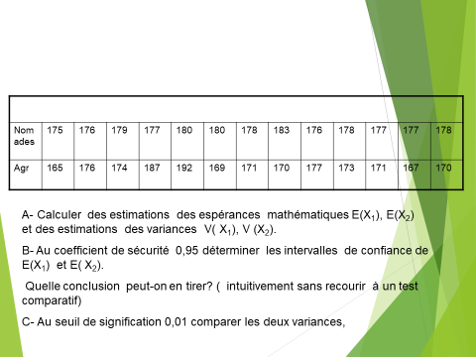

Slide 40
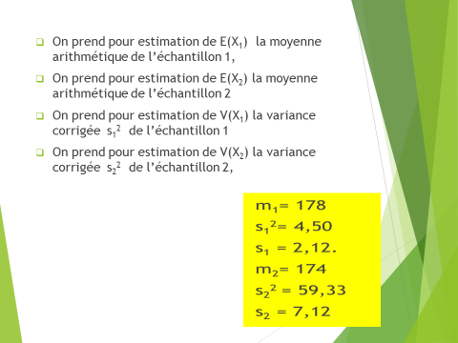

Slide 41
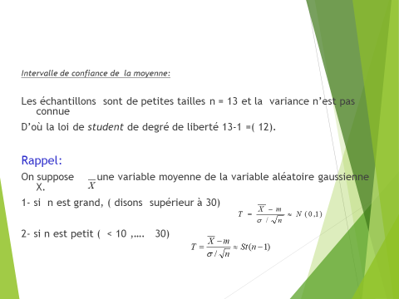

Slide 42
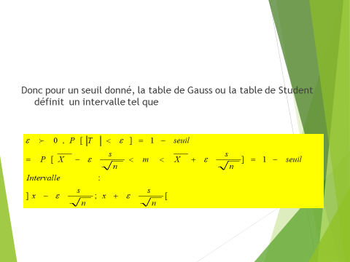

Slide 43


Slide 44
